Slide 1
ИСПОЛЬЗОВАНИЕ ИКТ В ПРЕПОДАВАНИИ И ОБУЧЕНИИ
Филиал АО НЦПК «Өрлеу» ИПК ПР по Алматинской области
Выполнила Толекова М.И.
Тренер Нурпеисова А.Т.

Slide 2
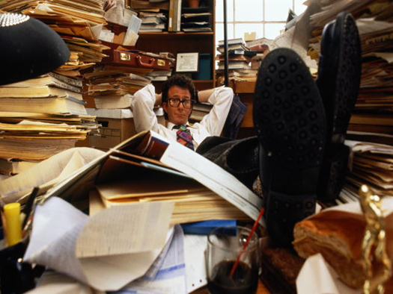
Информационно – коммуникационные технологии
Любая педагогическая технология - это информационная технология, так как основу технологического процесса обучения составляет получение и преобразование информации.
Более удачным термином для технологий обучения, использующих компьютер, является компьютерная технология. Компьютерные (новые информационные) технологии обучения - это процесс подготовки и передачи информации обучаемому, средством осуществления которых является компьютер.

Slide 3
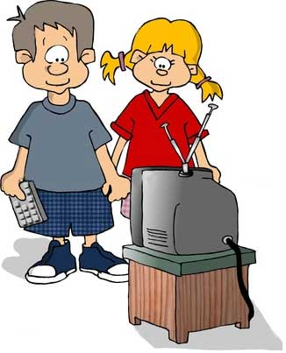
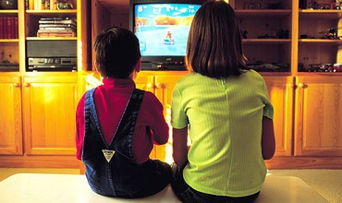
Роль ИКТ в образовательном процессе
В настоящее время наблюдается все большее увеличение влияния медиа - технологий на человека. Особенно это сильно действует на ребенка, который с большим удовольствием посмотрит телевизор, чем прочитает книгу. Мощный поток новой информации, рекламы, применение компьютерных технологий на телевидении, распространение игровых приставок, электронных игрушек и компьютеров оказывают большое внимание на воспитание ребенка и его восприятие окружающего мира. Существенно изменяется и характер его любимой практической деятельности - игры, изменяются и его любимые герои и увлечения. Ранее информацию по любой теме ребенок мог получить по разным каналам: учебник, справочная литература, лекция учителя, конспект урока. Но, сегодня, учитывая современные реалии, учитель должен вносить в учебный процесс новые методы подачи информации. Возникает вопрос, зачем это нужно. Мозг ребенка, настроенный на получение знаний в форме развлекательных программ по телевидению, гораздо легче воспримет предложенную на уроке информацию с помощью медиа средств.

Slide 4
Роль презентаций PowerPoint в образовании
Чтобы урок был эффектным и чтобы ученики восприняли его максимально полно, нужно всего лишь делать не так, как всегда!
На уроках мало кто любит читать и слушать длиннющий монолог преподавателя — это ни для кого не секрет. В обучении гораздо эффективнее использовать дедуктивный материал, который преподаватель должен наглядно предложить своей аудитории. Достойным дополнением к учебникам (а в некоторых случаях даже заменой) являются презентации PowerPoint.
Роль презентаций PowerPoint в образовании, безусловно, велика. Они просты в использовании, а их возможности — практически безграничны. Презентации PowerPoint будут полезны не только ученикам, но и преподавателям, ведь это отличный способ составить для себя план урока или лекции. Используя презентации PowerPoint на своих занятиях, у вас исчезнет необходимость готовить планы-конспекты каждого урока.
Благодаря презентациям PowerPoint можно эффектно демонстрировать не только текстовую составляющую вашего урока: тематические изображения, необходимые для правильного восприятия информации, а также фрагменты видеозаписей, которые, как показывает практика, гораздо более интересны аудитории, нежели рассказ учителя.

Slide 5
Роль ИКТ в образовательном процессе
Необходимо научить каждого ребенка за короткий промежуток времени осваивать, преобразовывать и использовать в практической деятельности огромные массивы информации. Очень важно организовать процесс обучения так, чтобы ребенок активно, с интересом и увлечением работал на уроке, видел плоды своего труда и мог их оценить.
Помочь учителю в решении этой непростой задачи может сочетание традиционных методов обучения и современных информационных технологий, в том числе и компьютерных. Ведь использование компьютера на уроке позволяет сделать процесс обучения мобильным, строго дифференцированным и индивидуальным.

Slide 6
Девять ключевых принципов эффективного преподавания и обучения, базирующихся на педагогических знаниях.

Slide 7
Подходы учителей при использовании ИКТ

Slide 8
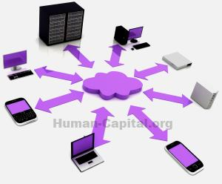
Облачное хранилище Dropbox (Дропбокс) в учебном процессе
Дропбокс нужен для повышения вашей продуктивности!
С помощью Дропбокса можно:
делать актуальные бэкапы нужных нам файлов и папок
восстанавливать удаленные или измененные файлы в течении последних 30 дней
автоматически синхронизировать информацию на разных компьютерах причем под разными операционными системами
синхронизировать можно не только компьютеры но и смартфоны с планшетами
организовывать совместную работу с файлами
загружать файлы для последующего скачивания по ссылке
давать доступ к определенной информации избранным вами пользователями
и много чего еще, а главное, что это все быстро, просто, удобно, понятно, автоматически и с комфортом!

Slide 9
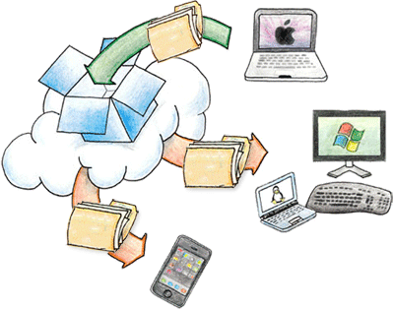
Облачное хранилище Dropbox (Дропбокс) в учебном процессе
По электронной почте пересылать файлы утомительно, а с помощью общих папок Dropbox мы сможем легко делиться файлами с другими пользователями и организовывать совместную работу над проектами. Стоит мне сохранить файл в общей папке Dropbox, и он тут же появится на компьютерах у моих учеников. Я могу увидеть любые произведенные над файлами изменения и буду получать о них уведомление. Где бы я ни была, в школе или на курсах, я доверяю мои файлы Dropbox . Я и мои ученики можем воспользоваться ими со всех компьютерах, который мы пользуемся, а так же с телефонов или планшетов. Можно редактировать документы, автоматически загружать фото, видео уроки и делиться нашими видео, откуда угодно.

Slide 10
Облачное хранилище Dropbox (Дропбокс) в учебном процессе
Я могу работать вместе с моими учениками, как будто я сижу за одним и тем же компьютером. Я на Dropbox создала папку «Для учеников», эту папку с файлами теперь могут смотреть мои ученики, которые загрузили на свои компьютеры.

Slide 11
Облачное хранилище Dropbox (Дропбокс) в учебном процессе
Если Вы хотите передать ученику изучить какой то материал, файл. Выход есть: создается общая папка между нужными пользователями (в Дропбокс это так просто) и происходит редактирование ОДНОГО общего файла. Даже если понадобится восстановить его более раннюю версию - нет ничего проще - Dropbox хранит изменения файлов в течении 30 дней.

Slide 12
Непревзойденная визуализация уроков
Перед учителями стоит актуальная задача подготовки учеников к работе в глобальном сообществе, отличающемся быстрым развитием и высокой конкуренцией. Успех учеников и в школе, и в дальнейшей карьере определяют такие навыки, как совместная работа, творческое выражение и оценка собственных достижений. Учителя могут преобразовать обычные уроки с объяснением материала в виде монолога в творческую среду обучения, привлекая внимание учеников с помощью интерактивных средств и предоставляя им свободу в самостоятельном достижении успеха.

Slide 13
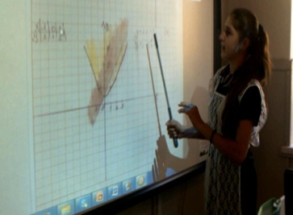
ActivInspire
Вы можете помочь своим ученикам полностью раскрыть их потенциальные возможности с помощью ПО ActivInspire, обучающего программного обеспечения для интегрированного интерактивного класса. ПО ActivInspire способствует эффективному обучению учеников, которые предпочитают независимую работу и обучение в ходе процесса, и позволяет учителям оценивать работы в реальном времени и использовать реалии окружающего мира в обучении.

Slide 14
ActivInspire
Расширение возможностей совместной работы
Одновременный ввод информации несколькими пользователями и функции ручки и прикосновений поощряют учеников к более активному общению и совместной работе на уроках.
Повышение эффективности класса
Уроки станут более интересными и эффективными с использованием таких инструментов, как шторка, математические инструменты, часы и волшебные чернила.
Легкость подготовки и проведения уроков
Интуитивно понятный интерфейс ActivInspire дает возможность учителям с легкостью создавать занимательные уроки, с помощью интерактивных инструментов вовлекать учеников в процесс обучения и способствовать их совместной работе.
Использование ресурсов, позволяющих сократить время
ПО ActivInspire включает в себя шаблоны учебных программ и различные инструменты, изображения и задания, позволяя учителю создать интерактивную среду обучения. Более того, вы можете подключиться к Promethean Planet,
одному из крупнейших в мире сообществ учителей, чтобы найти
разнообразные бесплатные ресурсы для использования в классе.

Slide 15
Применение интернета в образовании
Применение интернета в образовании позволяет:
частично или полностью автоматизировать процесс обучения,
повысить качественный уровень знаний учеников,
получить образование дистанционно.

Slide 16
Применение интернета в образовании
Современные тенденции таковы, что Интернет предоставляет возможность лучшей подготовки к жизни. В первую очередь, это обучение информатике, иностранным языкам. Также, посредствам доступа во всемирную паутину может осуществляться переписка с учениками и коллегами из других школ разных городов и стран. Для учителей это, безусловно, важная составляющая профессионального роста. Учебная и методическая литература, возможность участия в международных проектах — все это лишь основы возможностей, открывающихся вместе с Интернет.

Slide 17
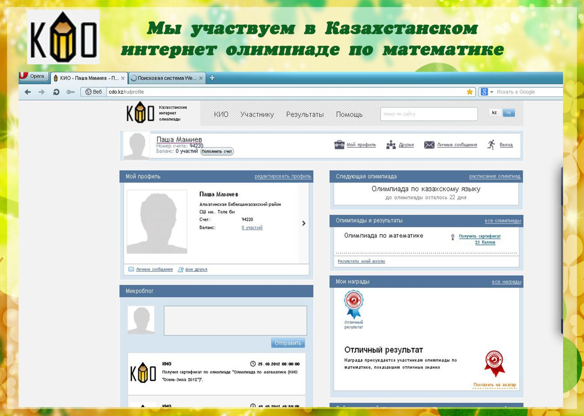
Применение интернета в образовании
Казахстанские интернет
Олимпиады http://cdo.kz/

Slide 18
Казахстанские интернет олимпиады

Slide 19
Ипользованные ссылки:
http://5ballov.qip.ru/news/newsline/2012/07/02/68001/
http://www.prometheanplanet.com/kk/
https://www.dropbox.com
http://cdo.kz

